Slide 1
Наш друг-светофор
Автор: Иванова Надежда Владимировна
Воспитатель ГБДОУ детский сад № 356 Московского района Санкт-Петербурга 2013 год.

Slide 2
Светофор-наш друг
Днем и ночью я горю,
Все сигналы подаю,
Есть три цвета у меня,
Как зовут меня друзья?
(Светофор.)

Slide 3
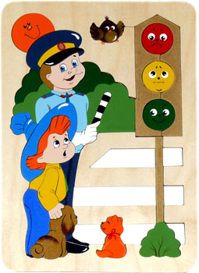
Перейти через дорогу
Вам на улицах всегда
И подскажут, и помогут
Говорящие цвета!

Slide 4
Если свет зажегся красный,
Значит, двигаться опасно.

Slide 5
Желтый свет — предупрежденье:
Жди сигнала для движенья.

Slide 6
Свет зеленый говорит:
«Проходите, путь открыт!»

Slide 7
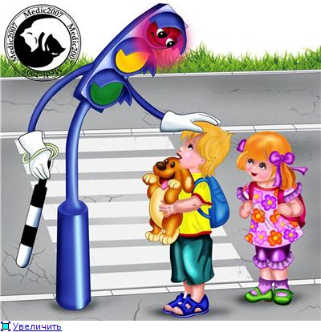
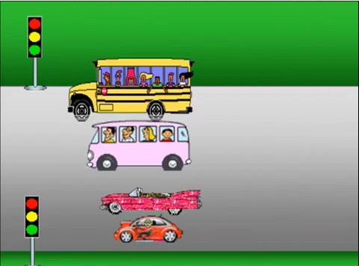
Светофоры бывают разные:
-для пешеходов -для транспорта

Slide 8
Для пешеходов:

Slide 9
Для машин:

Slide 10
Для трамвая:

Slide 11
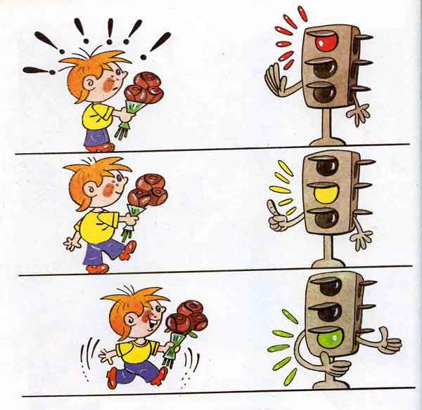
Нужно запомнить
Цвет зеленый –
Проходи!
Желтый –
Малость погоди.
Ну, а если красный –
Стой, дружок!
Опасно

Slide 12
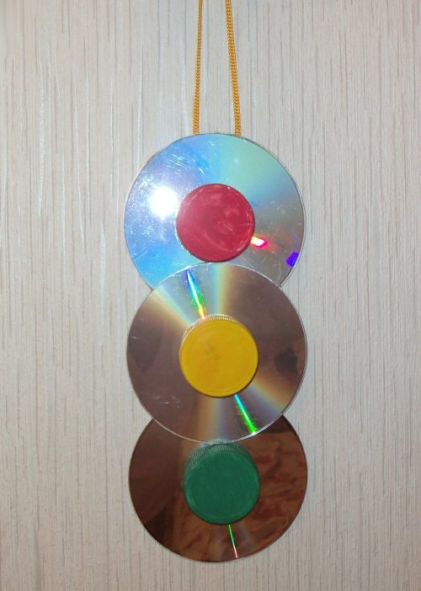
Давайте с Вами смастерим вот такой светофор.
А теперь поиграем!

